Slide 1
Vývoj plodového vejce
Základní pojmy
Petr Křepelka

Slide 2
Vývoj plodového vejce
Blastogeneze - od impregnace po blastocystu - 3 týdny
Embryogeneze - tvorba prvosegmentů - 22.den až 10.týden po oplodnění
Fetogeneze - růst, zrání a funkční diferenciace

Slide 3
Vývoj plodového vejce blastogeneze
Ovulace | Expulse vaječné buňky | Prasknutí folikulu
Kohabitace | Oplozující soulož | Pohlavní styk
Koncepce | Oplození | Spojení vaječné buňky a spermie
Impregnace |  | Průnik spermie do vaječné buňky
Rýhování |  | Rozdělení zygoty
Morula | Stádium moruše
Blastocysta |  | Diferenciace na trofoblast a embryoblast
Implantace | Vnoření | Uhnízdění blastocysty do deciduy (6.-7.den)

Slide 4
Oplodnění
Ampula vejcovodu
Jedna spermie pronikne do cytoplazmy oocytu
Vzniká ZYGOTA
Morula - 16 buněk

Slide 5
Nidace - uhnízdění
6.den po oplodnění
Blastocysta
Embryonální pól rozruší deciduu - zanoření
Další zanoření - narušení mateřských cév - intervilózní prostor - implantace

Slide 6
Implantace
Kontakt blastocysty s deciduou - vnoření
Vývoj trofoblastu - diferenciace - cytotrofoblast + syncytiotrofoblast - klky
Decidualizace - glykogen,lipidy - histiotrofe, ohraničuje embryonáoní tkáňtrofoblastu od bazální vrstvy endometria

Slide 7
Čech E. Porodnictví. Praha: Grada, 1999.

Slide 8
Vývoj plodového vejce
- embryogeneze
Embryoblast - zárodečný terčík ektoderm,entoderm,mesoderm
Trofoblast - chorion,placenta
Zárodečný stvol - spojení embrya a stěnou blastocysty - vývoj v pupečník
Amnion

Slide 9
Vývoj embrya
Zárodečný list
Ektoderm | Nervový systém, kůže, smyslové orgány
Entoderm | Vnitřní orgány
Mesoderm | Kosti,svaly,vazivo,cévy

Slide 10
Výživa plodového vejce
Tubární sekret během transportu
Histiotrofe
Hematotrofe - 10.den po koncepci - mateřská krev je v kontaktu se syncytiotrofoblastem - žloutkový krevní oběh - alantoisový krevní oběh - choriový - vývoj placenty

Slide 11
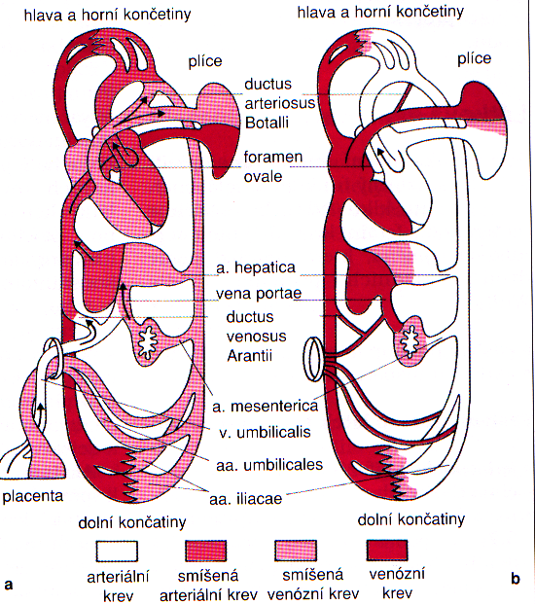
Čech E. Porodnictví. Praha: Grada, 1999.

Slide 12
Plodové obaly
Amnion - embryoblast
Chorion - trofoblast
Decidua - maternální původ

Slide 13
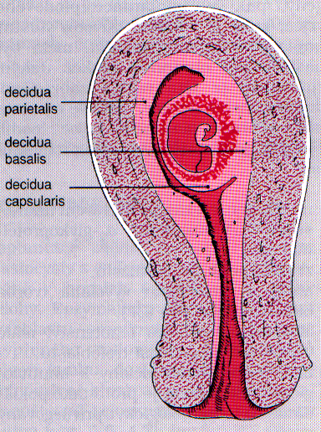
Martius G. Gynekologie a porodnictví. Osveta 1996

Slide 14
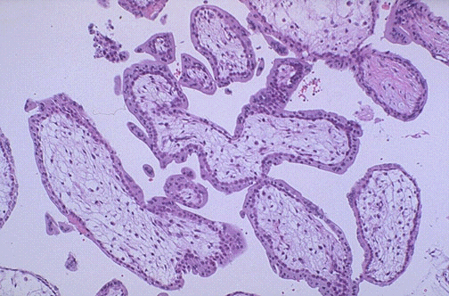
Choriové klky v prvním trimestru gravidity - kryty dvěma vrstvami - cytotrofoblastem a syncyciotrofoblastem.
http://library.med.utah.edu/WebPath/FEMHTML/

Slide 15
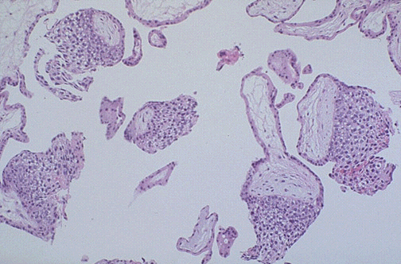
Intermediární trofoblast
http://library.med.utah.edu/WebPath/FEMHTML/

Slide 16
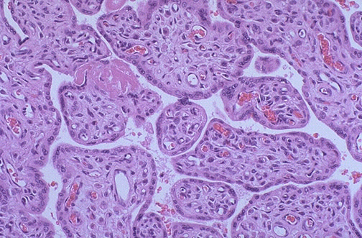
Vaskularizované klky placenty ve 2.trimestru
http://library.med.utah.edu/WebPath/FEMHTML/

Slide 17
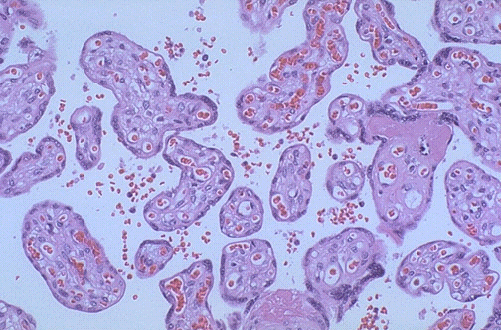
Vyzrálá placenta ve 3.trimestru:
http://library.med.utah.edu/WebPath/FEMHTML/

Slide 18
Hmotnost a délka plodu během nitroděložního vývoje
Stáří plodu | Hmotnost (g) | Délka těla (cm)
1 |  | 1
2 | 3-5 | 4
3 | 13-15 | 9
4 | 100-200 | 16
5 | 250-280 | 25

Slide 19
Hmotnost a délka plodu
Stáří plodu | Hmotnost (g) | Délka těla (cm)
1 |  | 1
2 | 3-5 | 4
3 | 13-15 | 9
4 | 100-200 | 16
5 | 250-280 | 25

Slide 20
Změny mateřského organismu
Růst tkání - hypertrofie rodidel, prsů, zvýšené ochlupení, akromegalie
Retence tekutin
Relaxace hladké svaloviny - vliv progesteronu
Zvýšení metabolismu

Slide 21
Změny rodidel
Zvětšení dělohy - 50g - 1000g
Kapacita dělohy se zvětší 500 x
Průtok krve dělohou 50 ml - 500-700 ml
Cervix uteri - snížení množství kolagenu
Hypertrofie vaginy a vulvy

Slide 22
Extragenitální změny
Změny krve - zvýšení objemu plasmy i krevních elementů
Zvýšení počtu bílých krvinek
Počet trombocytů se nemění - zvětšuje se jejich objem
FW se zvyšuje
Koncentrace koagulačních faktorů se zvyšuje

Slide 23
Změny krevního oběhu
Minutový objem srdeční se zvyšuje o 40%
Hypotenzní syndrom vena cava na konci těhotenství
Systolický tlak se nemění, diastolický se snižuje ve druhém trimestru
Periferní vazodilatace - snížení periferní rezistence oběhu až o 50%

Slide 24
Dýchací systém
Vysoký stav bránice
Prohloubené dýchání
Dechová frekvence se nemění
Respirační objem a minutová ventilace se zvětšují
Zvýšení spotřeby kyslíku o 20%

Slide 25
Gastrointestinální systém
Těhotenská nausea a zvracení 6-14 týden
Relaxace sfinkteru kardie a regurgitace žaludečního obsahu
Snížení motility střev - obstipace
Zvýšená chuť k jídlu
Pica syndrom - nezvyklé chutě

Slide 26
Močové cesty
Zvýšený průtok krve ledvinami - GF stoupá o 60%
Dilatace ledvinové pánvičky a močovodů
Vezikoureterální reflux
Sklon k močovým infektům

Slide 27
Endokrinní systém
Hypofýza - pokles sekrece gonadotropinů, zvýšení sekrece prolactinu, ACTH,TSH,MSH
Nadledviny - kortikosteroidy stoupají, adrenalin a noradrenalin se nemění
Štítná žláza - zvětšení na dvoujnásobek velikosti,T3,T4 stoupá,tyroxin se nemění

Slide 28
Metabolismus a hmotnost matky
Bazální metabolismus stoupá o 15-20%
Hmotnost těhotné stoupá 9-15 kg

Slide 29
Životospráva těhotné
Pravidelný spánek
zdravá strava
pravidelné vyměšování
dostatečný pohyb
positivní duševní činnost
možnost odpočinku

Slide 30
Těhotná nesmí
Být vastavena nadměrné tělesné námaze a psychickému stresu
Pobývat v prostředí ohrožujícím ji nebo plod

Slide 31
Další zásady životosprávy v graviditě
Pohlavní styk možný u fyziologické gravidity
Cvičení v přiměřené formě a množství
Spánek 8-9 hod denně
Péče o stolici a močení
Vyloučit alkohol,drogy, kouření
Cestování omezit na minimum

Slide 32
Právní a sociální ochrana těhotné
Převedení na jinou práci
Pracovní cesty a přeložení
Rozvázání pracovního poměru
Úprava pracovní doby
Mateřská dovolená
Přestávky na kojení

Slide 33
Děkuji za pozornost
Petr Křepelka

